Slide 1
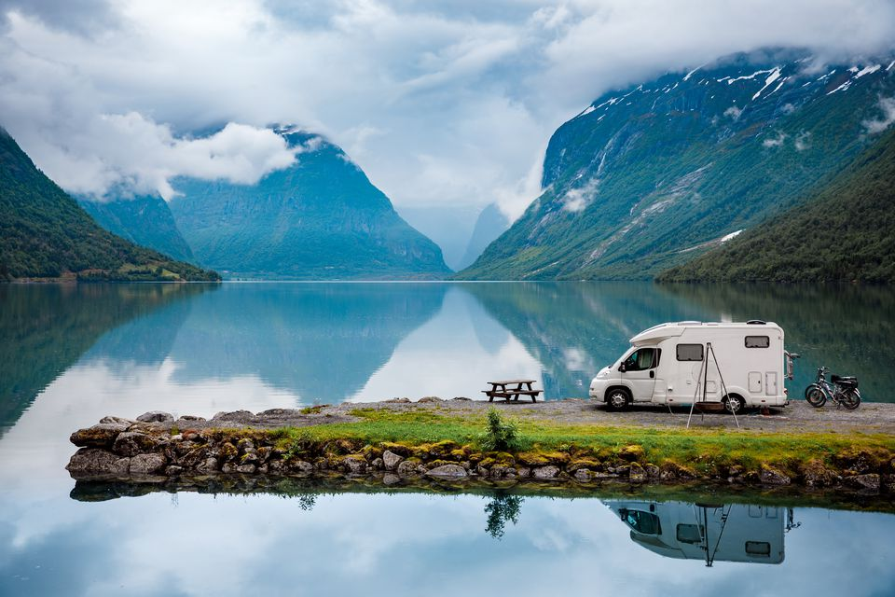


Parhelion
Assurance Caravane
Réalisé par :
Njeimi Amal
Bahri Aziz
Fattoumi Tayssi
Skouri Youssef
Zehani Jilani
Dhouib Wael

Slide 2
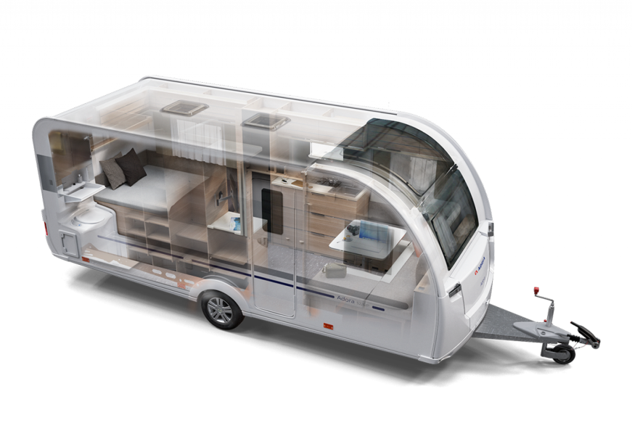
Plan
01
Compréhension métier
02
Compréhension des données
03
Préparation des données
04
Modélisation et évaluation
05
Déploiment

Slide 3
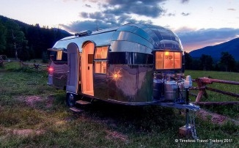
“
Compréhension métier

Slide 4
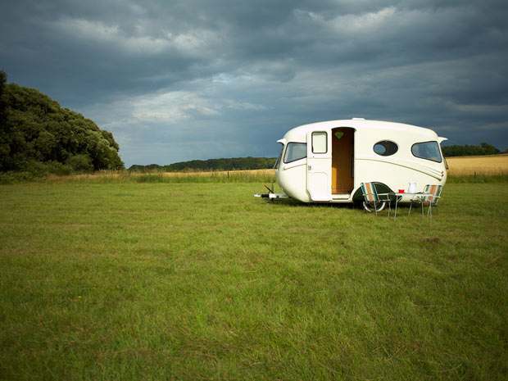

Cabinet de courtage en assurance de dommages et en services financiers
Un regroupement de quelques 60 points de vente à travers le Québec.
Répondre aux besoins diversifiés de ses clientèles.
Concevoir un programme sur mesure pour les propriétaires d’autocaravane.
Notes:
Cabinet de courtage en assurance de dommages et en services financiers, AssurExperts est aussi un regroupement de quelques 60 points de vente à travers le Québec, grâce à un réseau de courtiers arborant la même bannière.
AssurExperts n’a jamais cessé d’innover en bâtissant et en offrant des produits pouvant répondre aux besoins diversifiés de ses clientèles. En effet elle a conçu un programme sur mesure pour les propriétaires d’autocaravane,

Slide 5


Notes:
, AssurExperts utilise la publicité par e-mail pour Viser les clients potentiellement intéressés par une police d’assurance sur caravane et Maximiser le nombre des clients réceptifs
Mais cette technique doit être ciblée sinon elle va etre ,,,,,,,,,,,,,,,,,

Slide 6
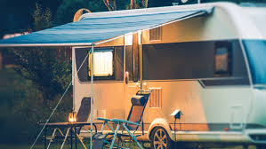
Data science Objectives
Faire un profiling de la clientèle
Déduire des régles associatives qui peut nous aider à cibler es client potentiels
Réaliser une classification afin d'affecter un score à chaque zone en déterminant un seuil qui nous aide à toucher la moitié de l’ échantillon
Identifier les clients qui peuvent être intéressés par la police d’assurance sur caravane
Business Objectives

Slide 7
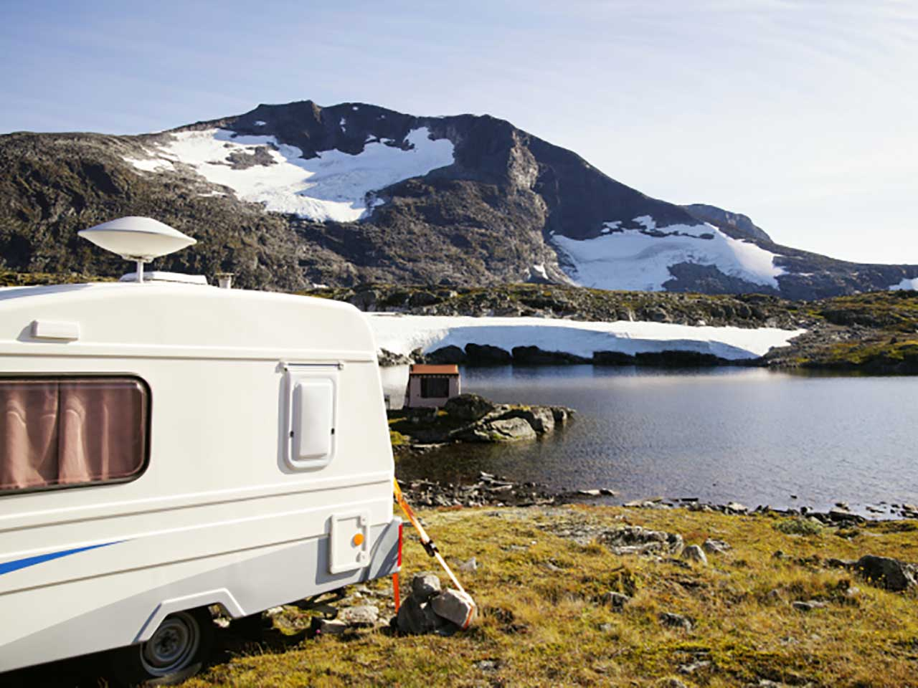
“
Compréhension des données

Slide 8

Description des données
sociodémographiques
43
attributs
propriétaire
42
attributs
1
attribut
CLASS
86 variables
1
attribut
STATUS
Notes:
Le fichier texte contient des informations sur les clients de AssurExperts Inc,
Les informations fournis portent sur : 43 attributs sociodémographiques tirées des codes régionaux zonés, 42 attributs propriétaire des différents polices d’assurances, L’attribut CLASS ➔ la réponse des clients interrogés et L’attribut STATUS ➔ le type du ligne (test/apprentissage).

Slide 9
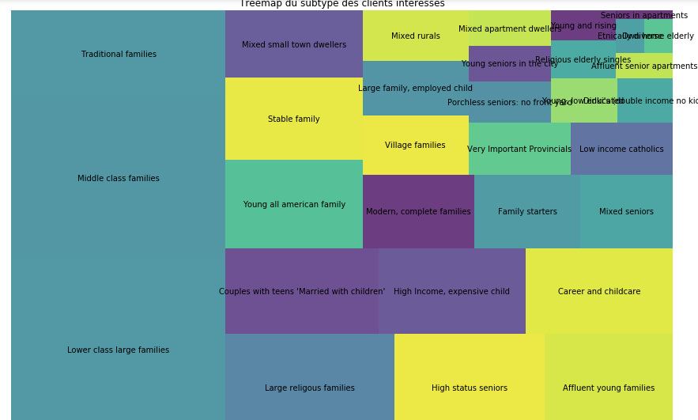
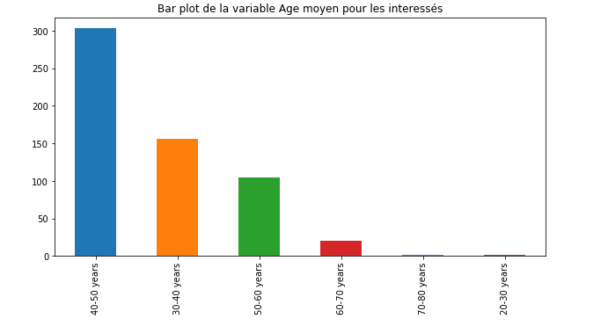
Etude Sociodémographique
01
Etude sur les classes de familles
Etude sur les tranches d’age

Slide 10
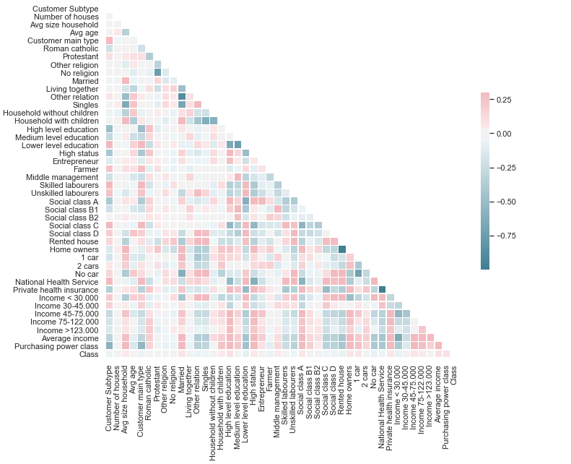
Etude Sociodémographique
01
Corrélation entre les variables

Slide 11
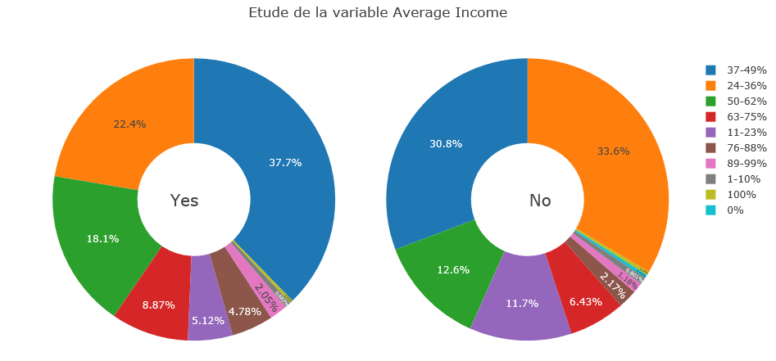
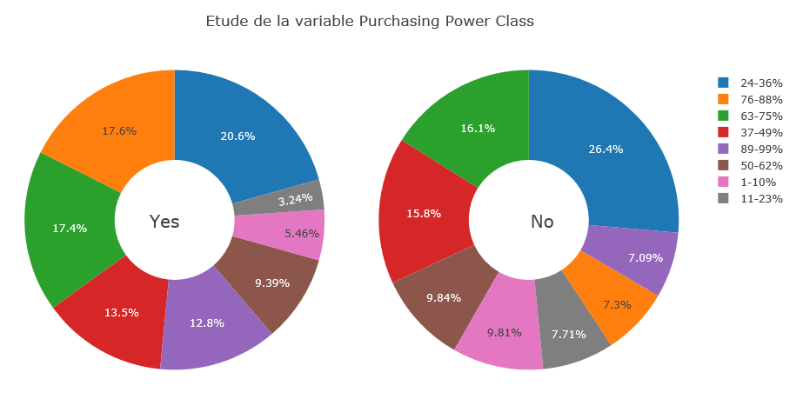
Etude Sociodémographique
01
Etude sur les revenus moyens
Etude sur le pouvoir d’achat

Slide 12
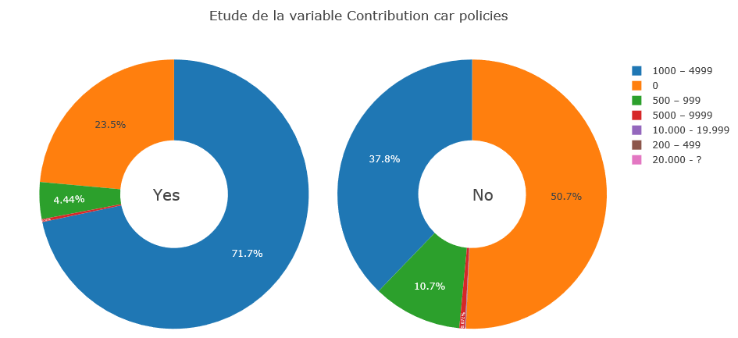
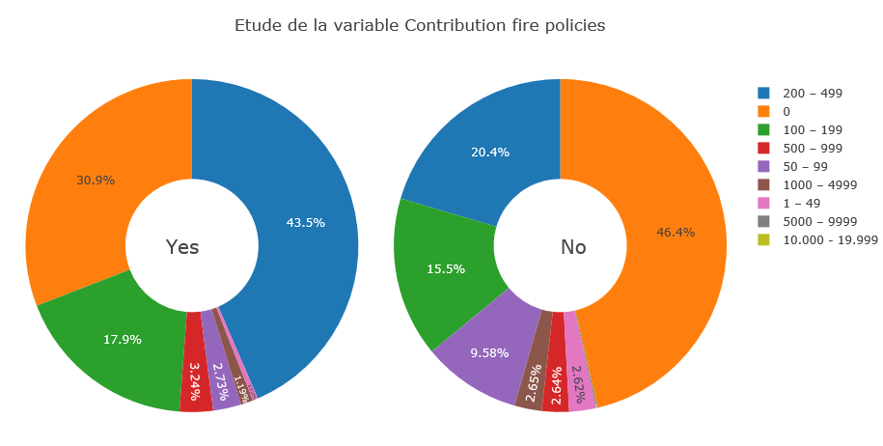
Etude de propriété /assurance
Assurance Auto
Assurance incendies

Slide 13
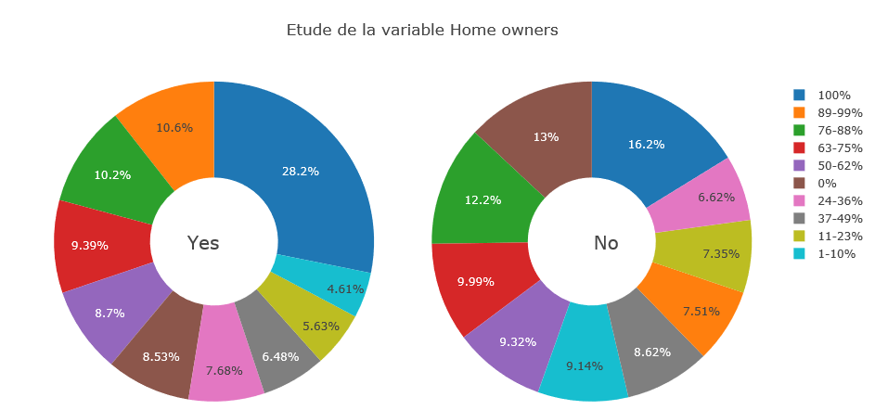
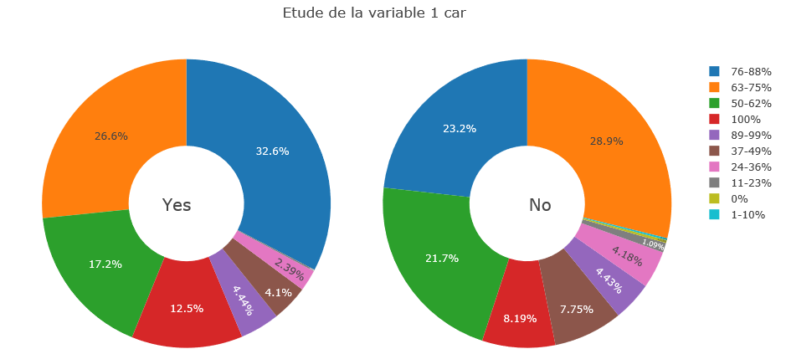
Etude de propriété /assurance
Maison
Voiture

Slide 14
Profil du client à retenir
Il fait partie d’une famille plus ou moins large et susceptible d’appartenir à la classe moyenne
Il est déja propriétaire d'une maison et/ou voiture
Situation sociale
Propriété
Age
Assurance
il ne doit pas etre ni trop jeune ni trop vieux
Il a une ssurance auto et assuré contre les incendies

Slide 15
“
Préparation des données

Slide 16
Préparation des données
1
Changer le nom des variables pour qu'elle soient plus signifiantes
02
03
2
Changer les modalités dans les variables pour qu'elle soient plus compréhensibles

Slide 17

Feature engineering
Feature Selector
3
Low Importance Features
On va identifier les features les moins importantes qui ne sont pas nécessaires pour atteindre 99% de l'importance totale.
2
Single Unique Value features¶
Chercher tout les features ayant une seule valeur unique. Un features avec une seule valeur unique ne peut pas être utile pour l'apprentissage.
.
1
Valeurs manquantes
Identifier les features qui dépasse le seuil de 60% de valeurs manquantes, ➔ on n’a pas trouvé de features pour ce cas

Slide 18
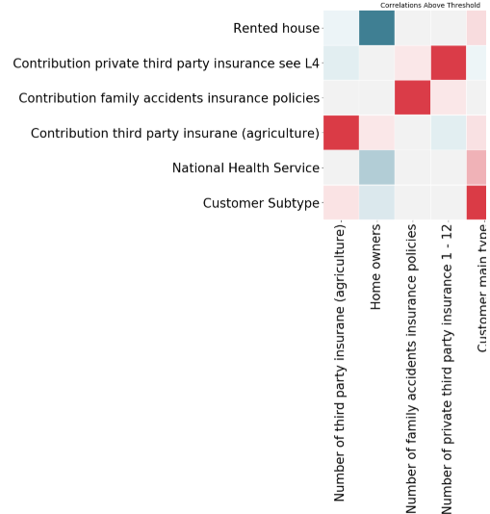
Feature engineering
Feature Selector
4-Features colinéaires
Chercher des features colinéaires en fonction d'une valeur de coefficient de corrélation égale à un seuil de 0,97
MEMBER
NAME
MEMBER
NAME
DESIGNER
PROGRAMMER
Notes:
Le premier graphe est le graphe des features les plus important Pour le deuxième graphe nous avons l'importance cumulée par rapport au nombre de features, la ligne verticale est tracée en threshold importance cumulée, dans ce cas 99%

Slide 19
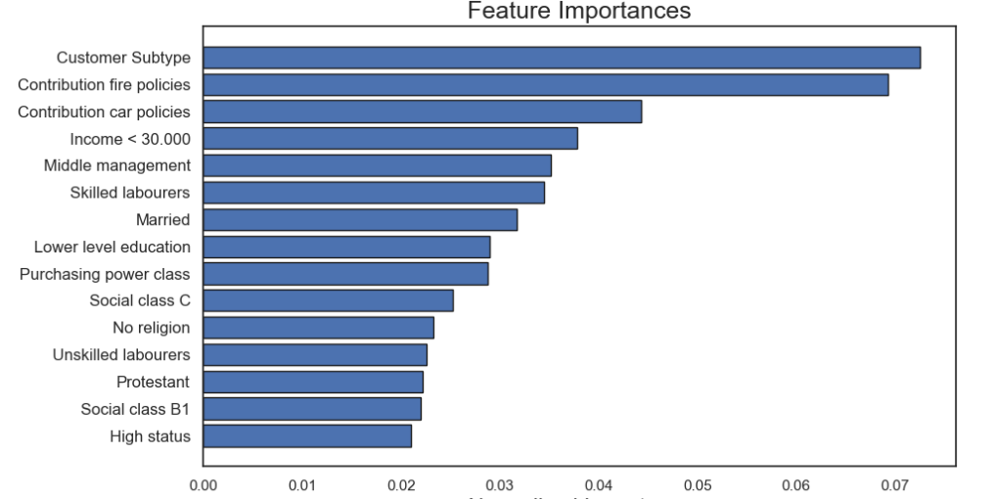
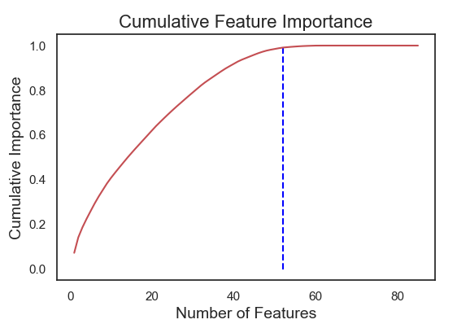
Feature engineering
Feature Selector
5-Zero Importance Features
MEMBER
NAME
MEMBER
NAME
DESIGNER
PROGRAMMER
Notes:
Le premier graphe est le graphe des features les plus important Pour le deuxième graphe nous avons l'importance cumulée par rapport au nombre de features, la ligne verticale est tracée en threshold importance cumulée, dans ce cas 99%

Slide 20


Synthetic Minority Over-sampling Technique
YES
Variable
‘’CLASS’’
NO

Slide 21
“
Modélisation
et évaluation

Slide 22
Profil typique des non interessés
variables sociodémographiques
+
Apriori
ne fait pas partie de la meilleure classe sociale et son revenu est moyen
n'est pas Roman Catholique
ni un fermier ni un entrepreneur
n'a pas un grand niveau d'etude

Slide 23
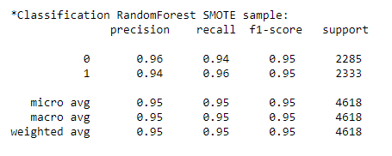
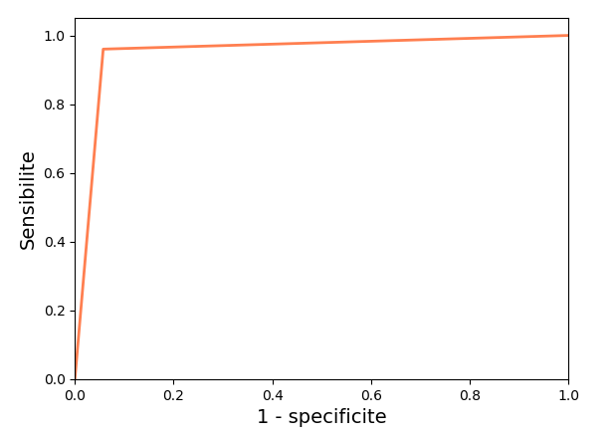
Classification
Random Forest Classifier
MEMBER
NAME
MEMBER
NAME
DESIGNER
PROGRAMMER

Slide 24
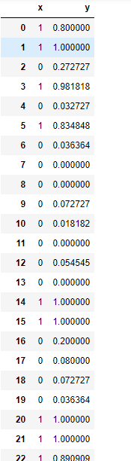
Calcul du score
MEMBER
NAME
MEMBER
NAME
DESIGNER
PROGRAMMER

Slide 25
Calcul du score
MEMBER
NAME
MEMBER
NAME
DESIGNER
PROGRAMMER

Slide 26
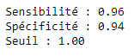
Calcul de seuil
MEMBER
NAME
MEMBER
NAME
DESIGNER
PROGRAMMER
Notes:
Avec conclusion

Slide 27
“
Déploiment

Slide 28



Slide 29

Parhelion
Merci pour
votre attention

